Slide 1
La importancia de las Redes Sociales
En América Latina como herramienta para contribuir en la mercadotecnia en Salud
Danitza Haughton
Mayo 2017

Slide 2
La sociedad está
híper-conectada
y eso cambia los modos en el que las organizaciones se conectan y comunican con sus públicos

Slide 3
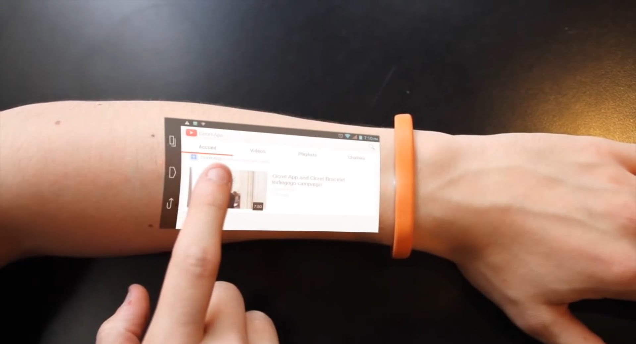
Retos 2017
Notes:
Adaptación a los nuevos tiempos y a las nuevas necesidades del entorno. Demanda de velocidad y respuesta directa Como marcar la diferencia y obtener mayor retorno de inversión

Slide 4
Redes Sociales
Notes:
Videos
Conexión
Demanda de servicio al cliente
Reconocimiento de marca

Slide 5
Es sobre Contenido
Blogs
Herramientas Interactivas
fotografías
Videos
Presentaciones

Slide 6
Medir y Analizar
Notes:
Que resultados tienes
Que inversiones necesitas

Slide 7
Código de Deontología | Netiqueta | Manual de Estilo de Uso de las Redes Sociales
Notes:
Respetar la confidencialidad y el secreto Médico: compartir imagen de paciente, uso de whatsapp Evitar consejo médico directo a pacientes virtuales

Slide 8
Buenas Practicas

Slide 9
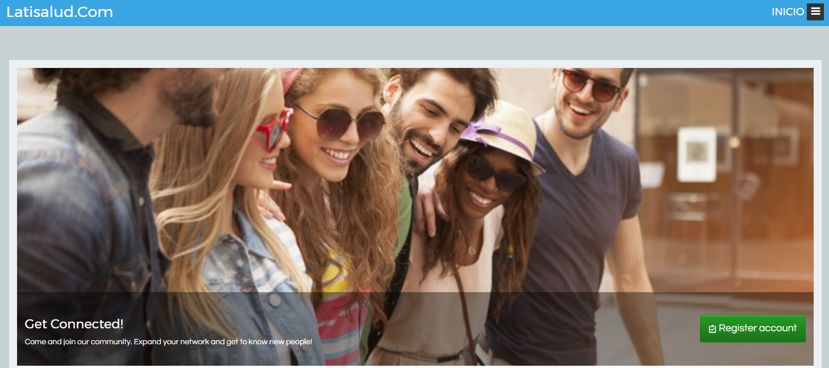
Buenas Practicas

Slide 10
Buenas Practicas
Notes:
Uso de evidencia e investigación para generar una respuesta de comunicación más focalizada y ajustada a la realidad local y a la evolución de la epidemia Multiple niveles de comunicación – medios sociales, masivos, locales, plataformas
Participación comunitaria y sostenibilidad de las acciones
Esfuerzo colectivo – Agencias, Gobiernos, Sociedad Civil, Comunidades Visión de largo plazo, prevención y fortalecimiento de capacidades locales

Slide 11
Acciones
Notes:
focusing on consumers' passions, building experiential platforms and creating products/technologies that change lives for the better. We’ve moved our brand promise from being the “best way to pay” to “connecting people to Priceless possibilities”. Let me give you a bit of a preview.
Logica, emociones, data y conexión.

Slide 12
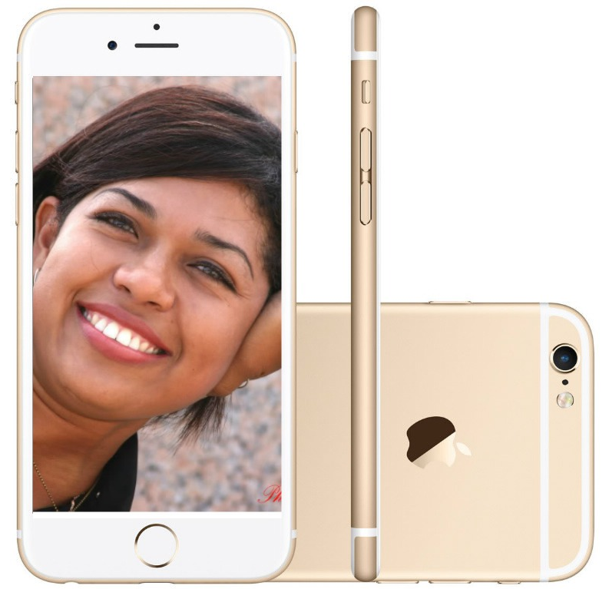
DANITZA HAUGHTON
APRENDE COMO LOGRAR
+
OPORTUNIDADES
INTELIGENCIA
DINERO
ESCRÍBENOS
EMAIL : DANITZA@IACONCEPTS.NET
¡TIEMPO DE SEGUIRME!
DANITZA HAUGHTON (FACEBOOK, LINKEDIN)
DANITZAH (INSTAGRAM, TWITTER)
WhatsApp +507 6209 8896
¿ESTUVISTE AQUÍ HOY?
10% DE DESCUENTO EN CAPACITACIONES Y
CONSULTORIAS PARA TU COMPAÑIA
NOS VEMOS MUY PRONTO

